Slide 2
CAR CARBON Ferramenta de Cálculo de Emissões de Carbono dos Condutores na rede ASCENDI
Teresa Santos | ASCENDI
tsantos@ascendi.pt

Slide 3
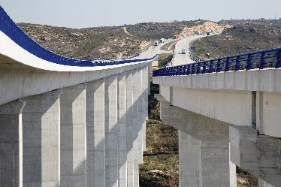
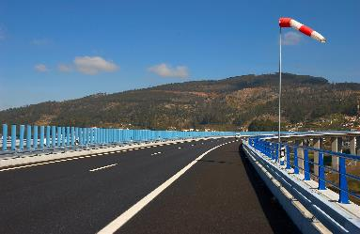
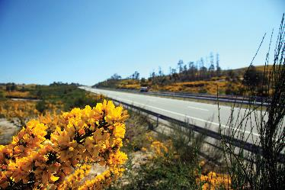
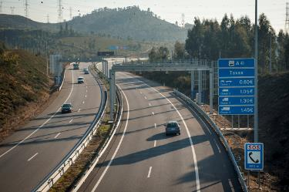
INTRODUÇÃO
As auto-estradas desempenham um papel crucial na mobilidade interurbana e regional, permitindo que pessoas, bens e serviços cheguem aos seus destinos com elevado nível de conforto e segurança.
No entanto, os veículos que as utilizam contribuem a produção de ruído e para
elevados níveis de emissões de CO2

Slide 4
INTRODUÇÃO
Para melhor monitorizar e comunicar o nosso desempenho relacionado com os temas ESG, publicámos o nosso primeiro relatório integrado em 2019 [GRI]
emissões de carbono dOS veículos [scope 3, cat.11]
muito mais elevadas do que as provenientes de qualquer outra fonte
Em 2021 a equipa não conseguiu recalcular as emissões de carbono provenientes dos veículos
CÁLCULO = BLACK BOX
Aplicação de Fatores de emissãoaos valores agregados de tráfego mas não existe uma metodologia universal

Slide 5
OBJETIVOS INICIAIS
Monitorizar de forma eficaz e consistente a pegada de carbonodos utilizadores das nossas auto-estradas
Registar e compreender as emissões de carbono dos automóveis ao nível do sublanço e em diferentes períodos de tempo
Desenvolver uma ferramenta dedicada aos operadores de infra-estruturas rodoviárias
Ajudar os gestores de infraestruturas do grupo a reduzir a sua pegada carbónica

Slide 6
ÂMBITO DO PROJETO
Desenvolver um modelo de cálculo de emissões de carbono dedicado ao setor rodoviário
Utilizando dados de tráfego desagregados
Incorporando as características geométricas das vias e o comportamento dos condutores
Automatizando o processo de importação, processamento e produção de informação
Baseando o cálculo em bibliografia especializada

Slide 7
MODELO
FATORES DE EMISSÃO
EMEP, EMISIA, Physical Model
PARQUE AUTOMÓVEL
PERFIL DA VIA
MODELO CARCARBON
EMISSÕES GEE
Emissões de CO₂ equivalente
[CO₂, CH₄ e NOx]
PERFIL DE CONDUÇÃO
DADOS DE TRÁFEGO

Slide 8
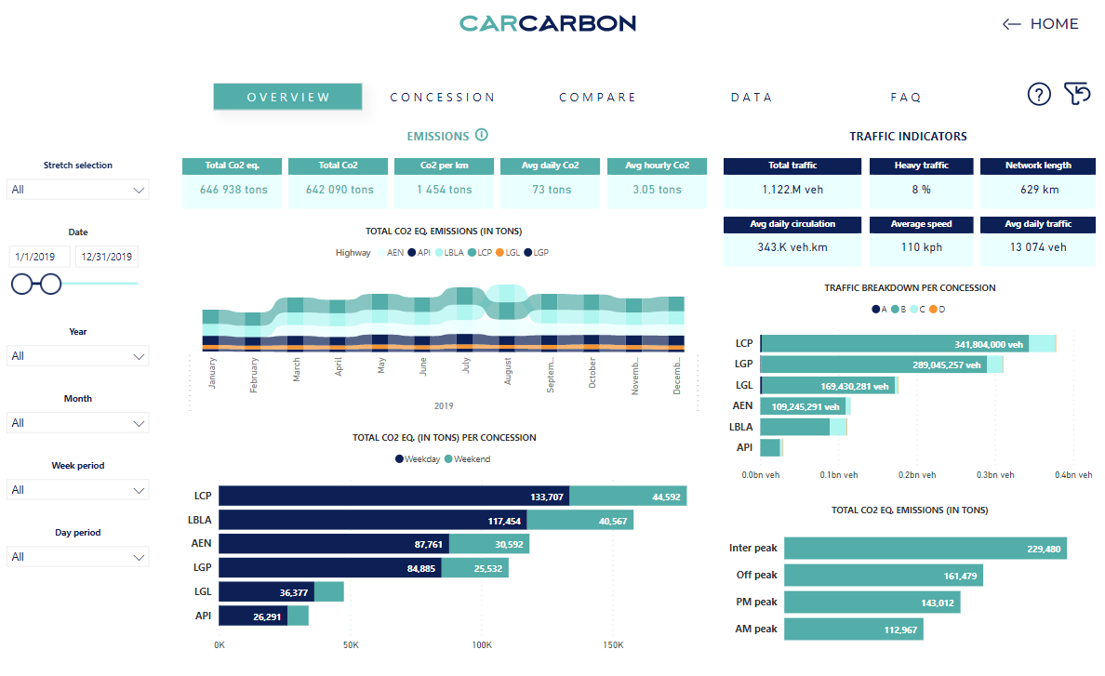
DASHBOARD
Processo totalmente automatizado
Dashboard intuitivo e de fácil navegação
Desagregação da informãção
Comparabilidade da informação

Slide 9
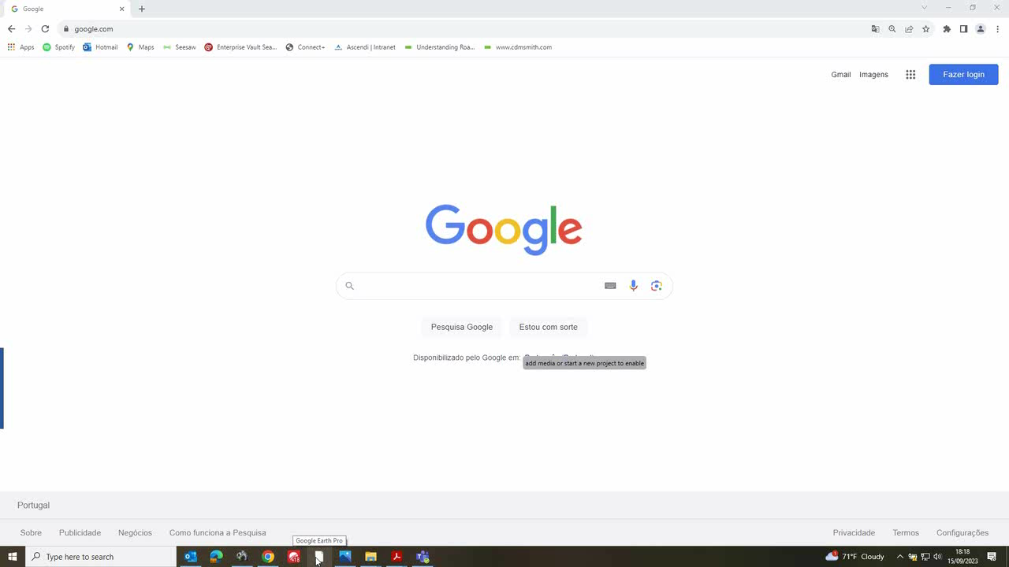

Slide 10
PRÓXIMOS PASSOS
&
Testar a incorporação de novas fontes de informação
Disseminar a informação através de diferentes canais de comunicação com o cliente
Desenvolver a ferramenta - novos módulos/ análise de cenários

Slide 11
Teresa Santos | ASCENDI
tsantos@ascendi.pt

